Slide 1
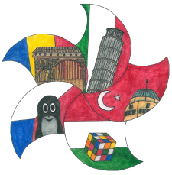
FAZEKASSÁG TORDÁN
Szerző: FODOR- KISS HUNOR
JÓSIKA MIKLÓS ELMÉLETI LÍCEUM TORDA
Témavezető tanárok: JÓZAN ERZSÉBET, FODOR BRIGITTA

Slide 2
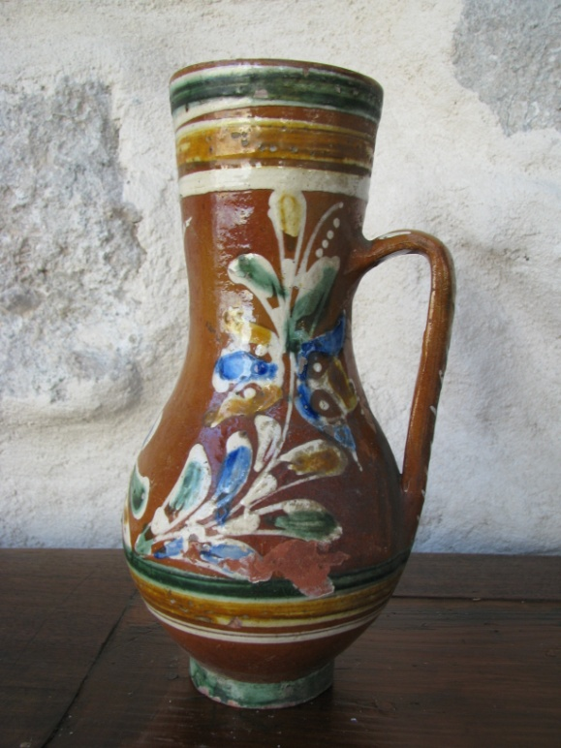
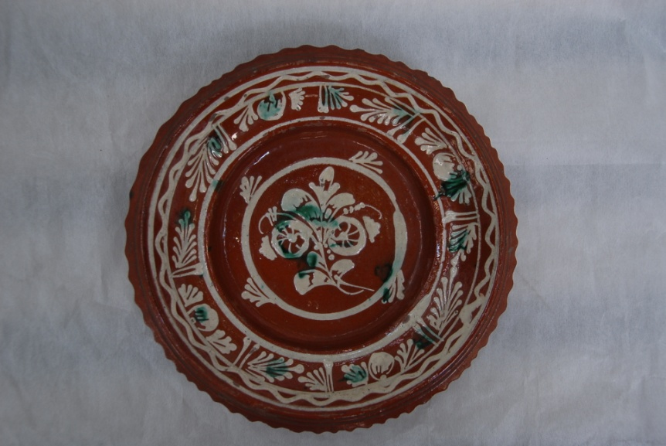
„A NÉPHAGYOMÁNY TART MEG BENNÜNKET MAGYARNAK…” GYŐRFFY ISTVÁN
TORDAI CSERÉPEDÉNYEK A XIX. SZÁZADBÓL

Slide 3
”A gyökértelen nemzet olyanná válik, mint a szamártövis, melyet akadálytalanul görget az őszi szél: nem tud megállni saját lábán, s akkor már nemcsak önmagának, de a szomszédjainak, és az egyetemes emberiségnek, is teher.”
Kunszabó Ferenc

Slide 4
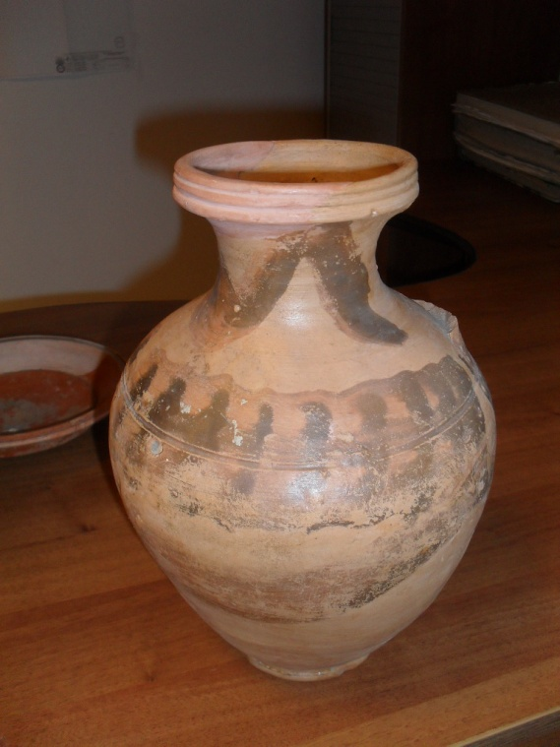
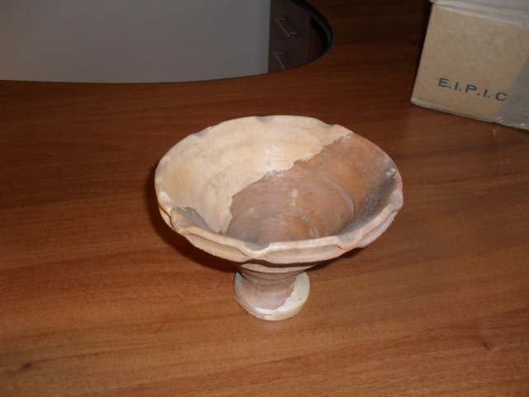
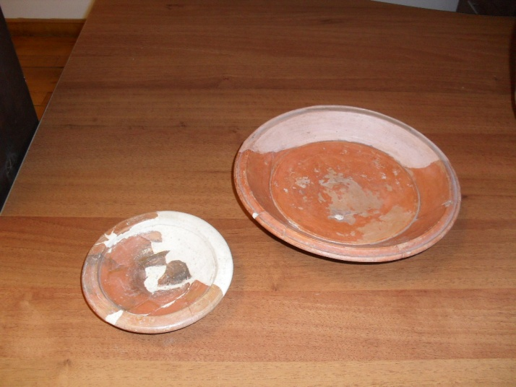
Vidékünkön a fazekasság gyökerei a római korig vezethetők vissza
A “római kancsó “ ”római kanta” elnevezések a XIX. században is használatosak voltak a tordai fazekasok körében.
RÓMAI KERÁMIA

Slide 5
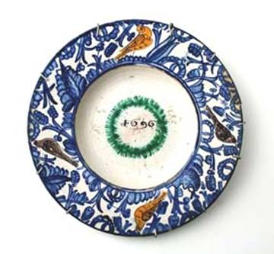
A fazekas mesterség a középkorban is igen népszerű volt a környéken
Torda szomszédságában híres fazekasközpontok működtek Alsójárán, Alvincen, Kolozsváron, Désen.
ALVINCZI CSERÉPEDÉNYEK

Slide 6
KÖZVETETT FORÁSOK A XVII. SZÁZADBÓL
Bethlen Gábor fejedelem 1619-ben a Basta György vezette császári csapatok által legyilkolt újtordai lakosok elnéptelenedett városrészében 200 harcost telepít.
Bethlen Gábor fejedelem

Slide 7
Apafi Mihály fejedelem a XVII. század végén Ótordára, Újtordára és Egyházfalvára váradi lakosokat telepített.
Apafi Mihály
NAGYVÁRADI ÚRVACSORAI KANCSÓK

Slide 8
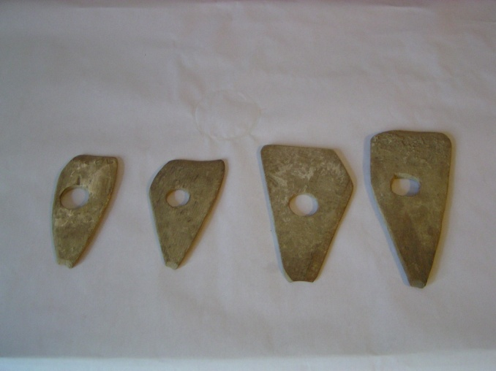
ELSŐ ÍROTT FORRÁS - 1676
Teleki Mihály kővári főkapitány udvarának címeres postálkodásáról készített naplóból olvasható, hogy 1676. július 14-én az undiszentpéteri “konyhára föld fazakak kivántatnak… Borhoz való fazakak kivántatnak…” Erre az íródeák augusztus 17-én azt jegyezte fel, hogy“Hoztak Thordarol valami feold Edenyeket.”
Mester munka a XVll. sz-ból
Fazekas kések a XVlll. sz-ból

Slide 9
1752-ből ismeretes a Torda város tanácsának a helyi fazekasok kérésére hozott védelmi határozata.
Céh nyilvántartó
Torda központja a XlX. században

Slide 10
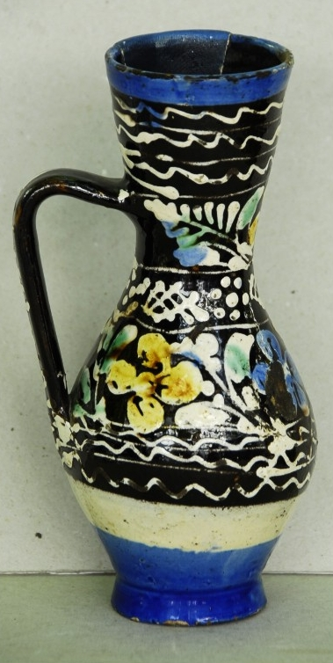
“…ismerjük a vinci bokályok kitűnő minőségét, ilyenképpen a tordai bokályok sem lehettek nála alábbvaló készítmények.” HEREPEI JÁNOS
XIX SZÁZADI BOKÁLYOK

Slide 11
ALINCZI BOKÁLY
TORDAI BOKÁLY

Slide 12
Fazekas céh írásos említése.
KANCSÓ
BOKÁLY

Slide 13
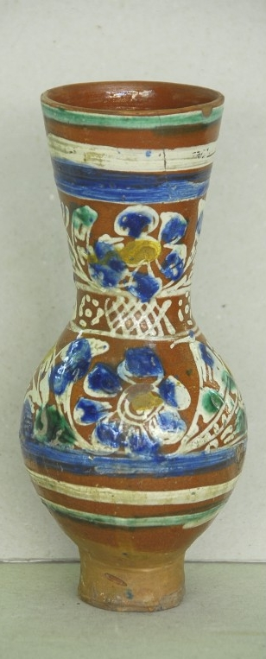
IPAROSTÁRSULÁS - 1875
VIRÁGZÁS
„…az iparág a század közepén virágzott, és Szebenben, Besztercén, Vajdahunyadon sőt Debrecenben is nagyon kelendőek voltak a tordai termékek. „

Slide 14
KERÁMIAGYÁR - 1920
TOMPA GYÁR
TOMPA KERÁMIA

Slide 15
II. VILÁGHÁBORÚ ÉS AZ AZT KÖVETŐ VÁLTOZÁSOK FATÁLIS HATÁSA
1944- ben a tordai harcok idején a gyár leállt
Tompa Sándort, Tompa Lajost és Tompa Mihályt elhurcolták oroszországi lágerekbe
Csak Mihály tért vissza 1946-ban és újraindította a gyárat
1948-ban a gyárat államosították(a család tagjait kizárták)
hozzá nem értő irányítás miatt a gyár rövid idő múlva bezárt
TOMPA VÁZA

Slide 16
A tordai kerámia minőségét a kitűnő alapanyagok használata és a szaktudás biztosította.
XIX. SZÁZADI BOKÁLYOK

Slide 17
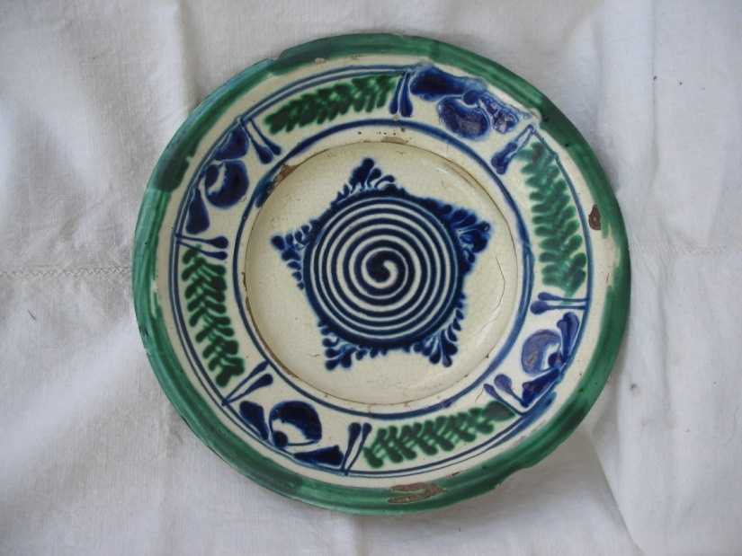
MILYEN EDÉNYEKET KÉSZÍTETTEK TORDÁN?
Nagy mennyiségben készítettek cifra edényt,vizes és boroskancsót.
A konyhai edényeket: tároló edények (tejes, ételes, káposztás, aludttejes, szilvaízes, ételhordó stb.) tányérok, csuprok, szűrők, lábasok, fedők.
Készítettek még gyermekjátékokat és számtalan tárgyat, amire a háztartásban szükség volt.

Slide 18
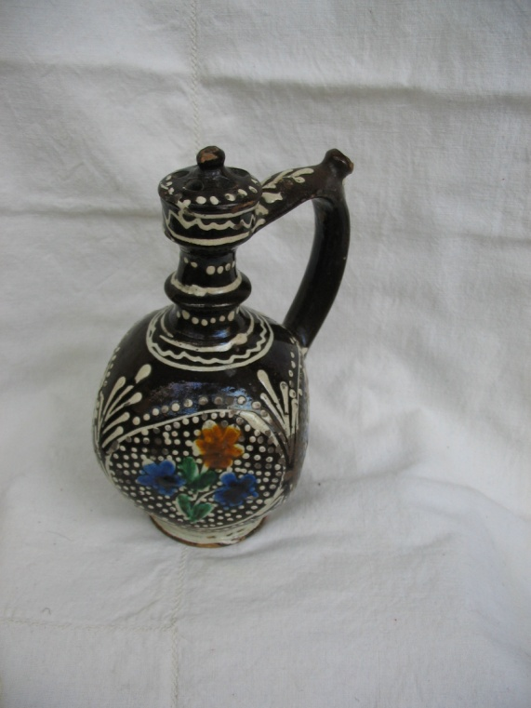
TANYÉR XIX. SZ
KULACS
KANCSÓ

Slide 19
Vizes és boroskancsó.

Slide 20
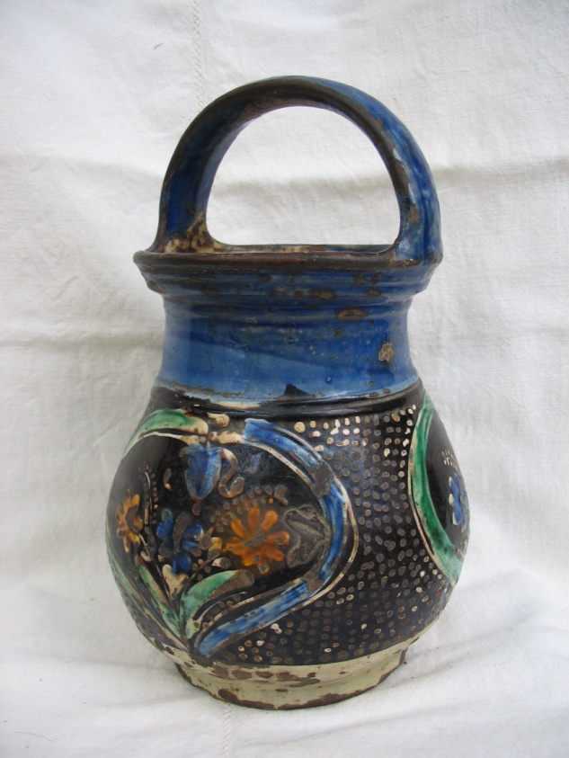
KONYHAI EDÉNYEK
SZILKE
TÁL
ÉTELHORDÓ

Slide 21
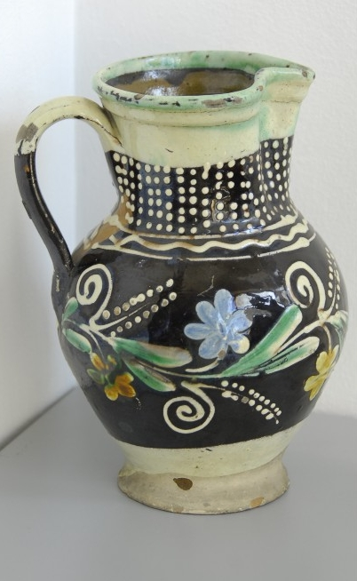
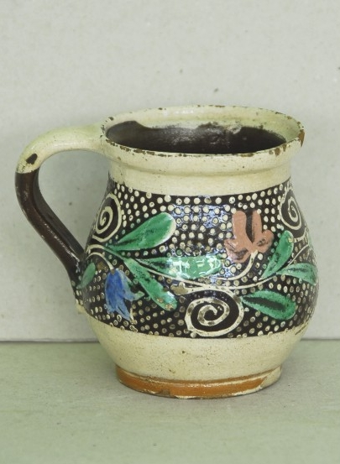
ÉRTÉKESÍTÉS
TORDÁN
termékeket árusították a műhelyben, otthon, a helyi piacon.
heti vásárokon.
- országos vásárokon.
TORDAI FEKETE KERÁMIA A XIX. SZÁZADBÓL

Slide 22
ÉRTÉKESÍTÉS
A TORDAI PIAC A XIX. SZÁZADBAN

Slide 23
A TORDAI KERÁMIA KORSYAKAI
Korai időszak – XIX. Századig
A XVII.- XVIII. században készült edényekről az ismeretek felületesek. Fehér alapon barna kontúrú, kék, sárga, zöld színű, virágos, madaras, vonalakból alakított motívumokkal díszített kerámiát készítettek.
TORDAI KANCSÓ

Slide 24
A TORDAI KERÁMIA VIRÁGKORA: a XIX. század a) Fehér alapon kobaltkék mintázatú edények
díszítésre főleg kék színt használtak, néha sárga, zöld csíkkal -
jellegzetes motívumok : gilland (hullámvonal), szőlőkapocs (spirálvonal), gerezd(kettős pontsor szárral), ötszirmú rozsa, soklevelű jácintus, levél, fukszia, patkanca és teljestulipán.

Slide 25
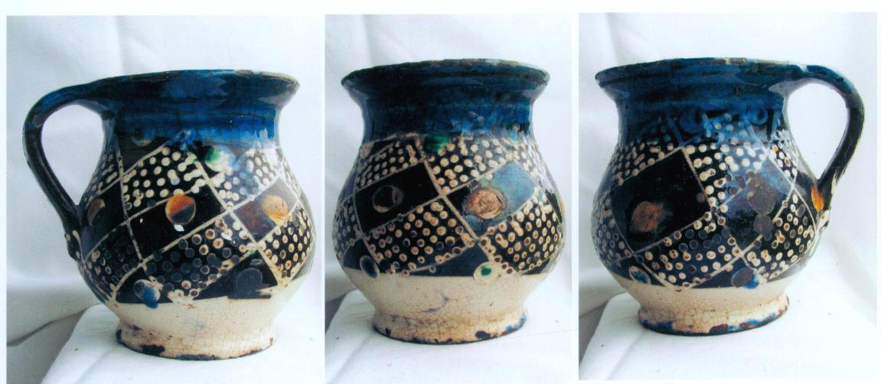
b) A fekete – valójában sötétbarna alapú kerámia
kék – zöld – sárga – fehér díszítményű edények.
szintén ólommázas, írókázott, illetve festett kerámia.
ennek a típusnak leírást a tordai születésű néprajztudós, Viski Károly készített.
TORDAI EDÉNYEK
XIX. SZÁZAD

Slide 26
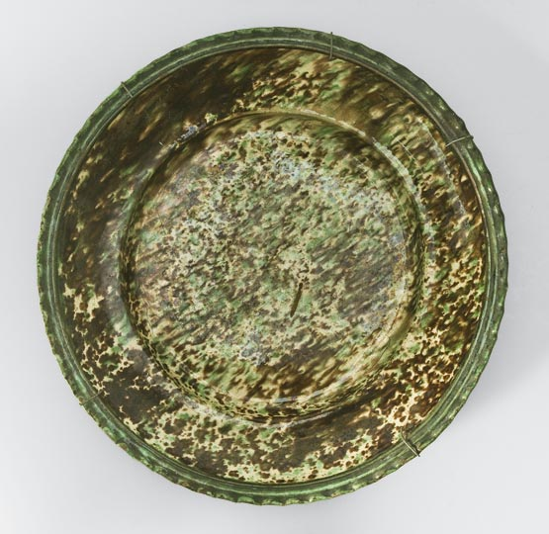
KÉSŐI KORSZAK: XX. SZ.
új edényformák jelennek meg: vázák, boroskancsók, teás és kávés készletek
átalakul a díszítőművészet
ritkább elnagyolt minták
az írókázás helyett az ecsetelés válik általánossá
az írókázást a körvonalak meghúzásakor alkalmazták
olcsóbb festéket használnak
eltűnik a fehér alapon kobaltkék díszítés
a fehér alapú edények főmintáit barnával, zölddel, sárgával festik
továbbra is divatosak a fekete alapú edények
megjelennek a színes, zöld, piros, krém alapszínű edények

Slide 27
CÉLUNK:
hogy legalább az ismertetés szintjén fenntartsa ennek a hagyományos népi mesterségnek az emlékét.
előadásokat tartunk az iskolában.
szorgalmazzuk a létező szerszámok, fazekas termékek összegyűjtését és fazekas ház létesítését Tordán.
BOKÁLYOK 1844- BŐL

Slide 28
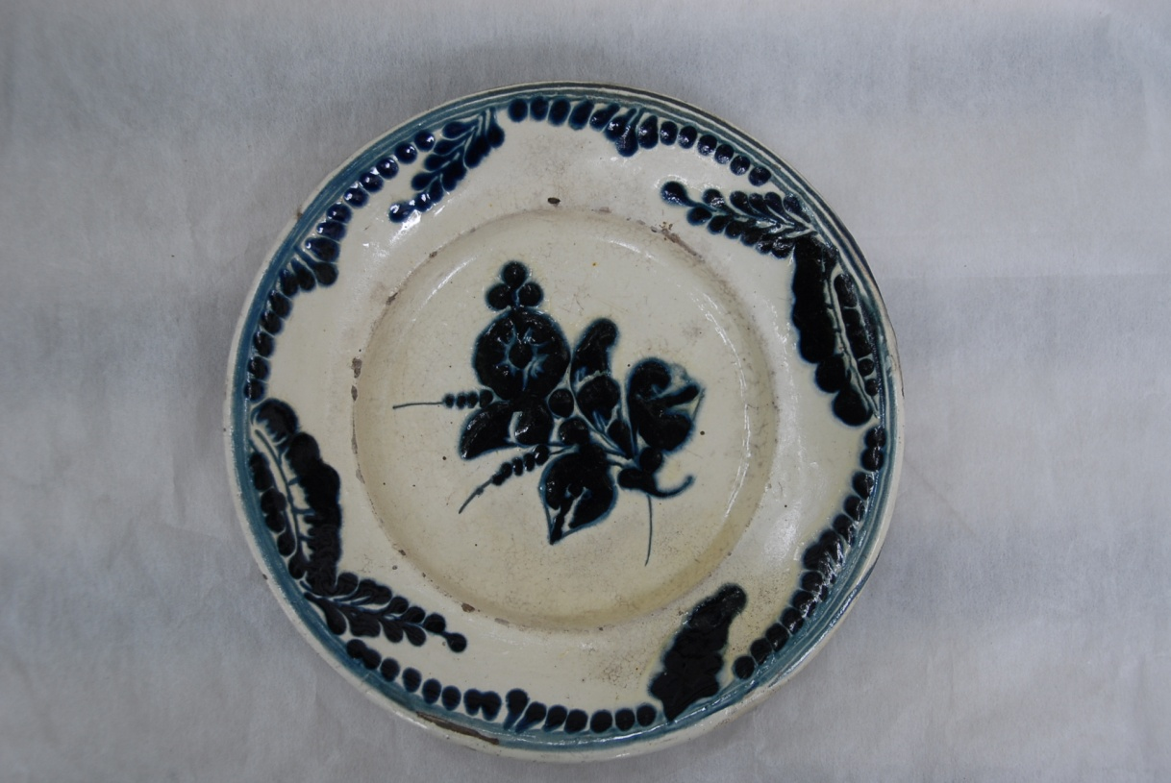
”Minden közösség annyit ér, amennyit múltjából felvállalni és megőrizni képes, mert értelmes jelent megélni és jövőt építeni, másképpen nem lehet ” Szeretnénk legalább az ismertetés szintjén fenntartani ennek a hagyományos népi mesterségnek az emlékét.
KOVÁCS LÁSZLÓ
fazekas
KÖSZONJÜK A FIGYELMET

Slide 29
Könyvészet:
1. Bunta Magda: Az erdélyi habán kerámia, Bukarest, Kriterion Könyvkiadó, 1973.
2. Herepei János: Adatok az erdélyi fazekasság történetéhez, Etnographia LXXII 4. szám, 604-609
3. Jankó János: Torda , Aranyosszék magyar népe, Budapest, Révai Leó Bizománya, 1893.
4. Malonyay Dezső: A magyar nép művészete, II. A székelyföldi, csángó és a torockói magyar nép művészete, Budapest,
Franklin Társulat, 1909.
5. Mózes Teréz: Érzelmes etnográfia, Nagyvárad, Literátor Könyvkiadó, 2000.
6. Orbán Balázs: Torda város és környéke, Békéscsaba, Helikon Kiadó, 1984.
7. Suba László: Régi tordai kancsók, Torda, Hiperborea Nyomda, 2008.
8. Suba László: Torda és környéke fazekassága, Kolozsvár, Kriza János Néprajzi könyvek, 2005.
9. Téglási Ercsei József: Utazások Torda vármegyében, in: Egyed Ákos: Az utazás divatja.
Útleírások, útijegyzetek az 1848előtti Erdélyből, Bukarest, Kriterion Könyvkiadó, 1973.
10. Tordai EMKE Emlékkönyv, Torda, Harmath József Könyvnyomdája, 1894.
11. Tötszegi Tekla: Tordai kerámia, lexikon.adatbank.ro/tematikus/szocikk.php?id=54

Slide 30
KÖSZÖNJÜK A SEGÍTSÉGET: SUBA LÁSZLÓ – művésznek, a tordai kerámia szakértőjének FODOR ATTILA – muzeológusnak

